Slide 1

29 липня 2026 р.
Класна робота
Австро-Угорська
та Османська імперії

Slide 2
План
1. Дуалістична Австро-Угорська імперія.
2. Модернізаційні процеси в Османській імперії.
3. Незалежні держави на Балканах.

Slide 3
Опорні поняття і дати
дуалістична монархія;
«Пробудження Азії».
1867 р.;
1908 р.

Slide 4
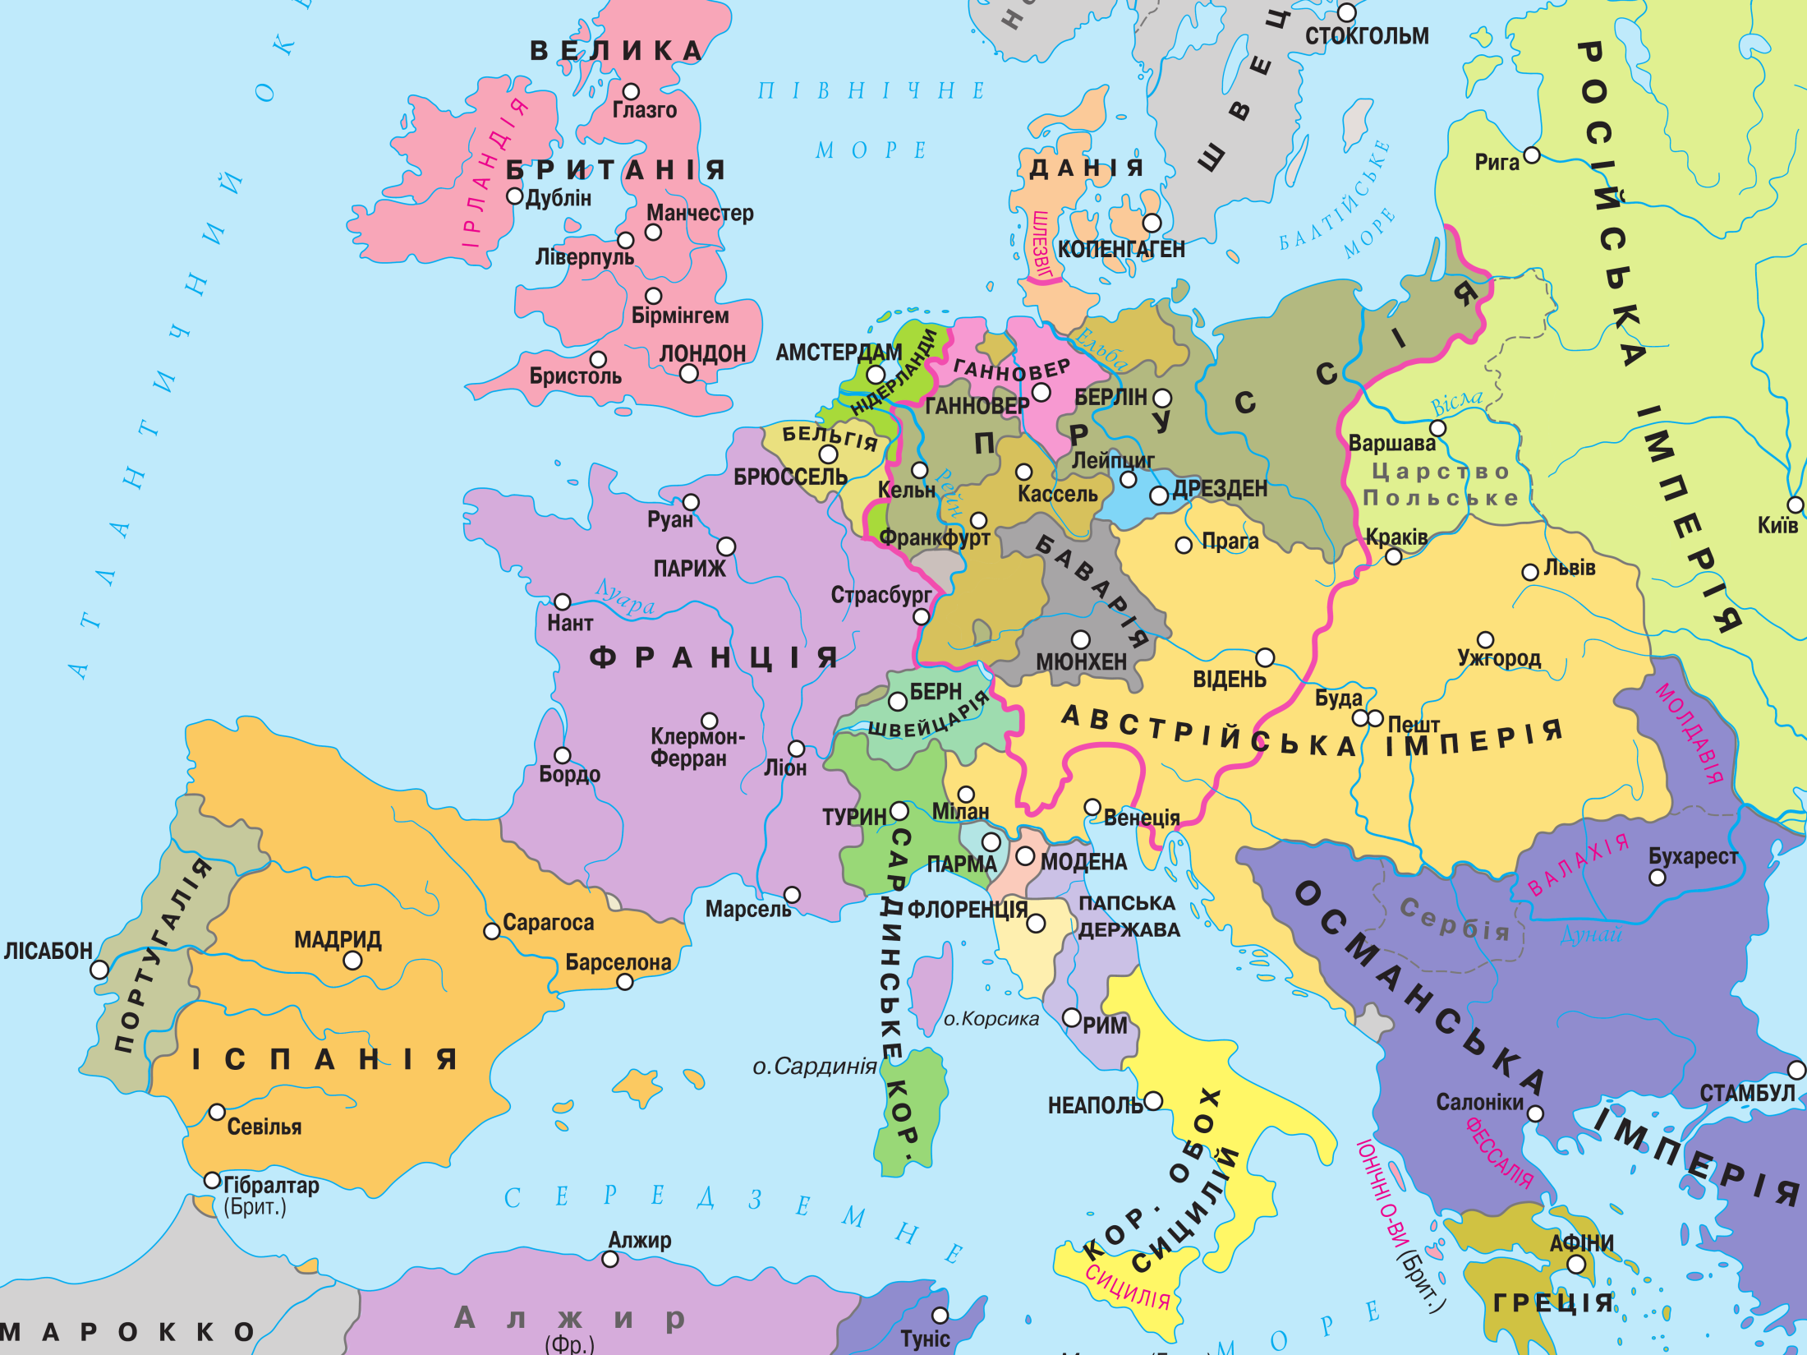
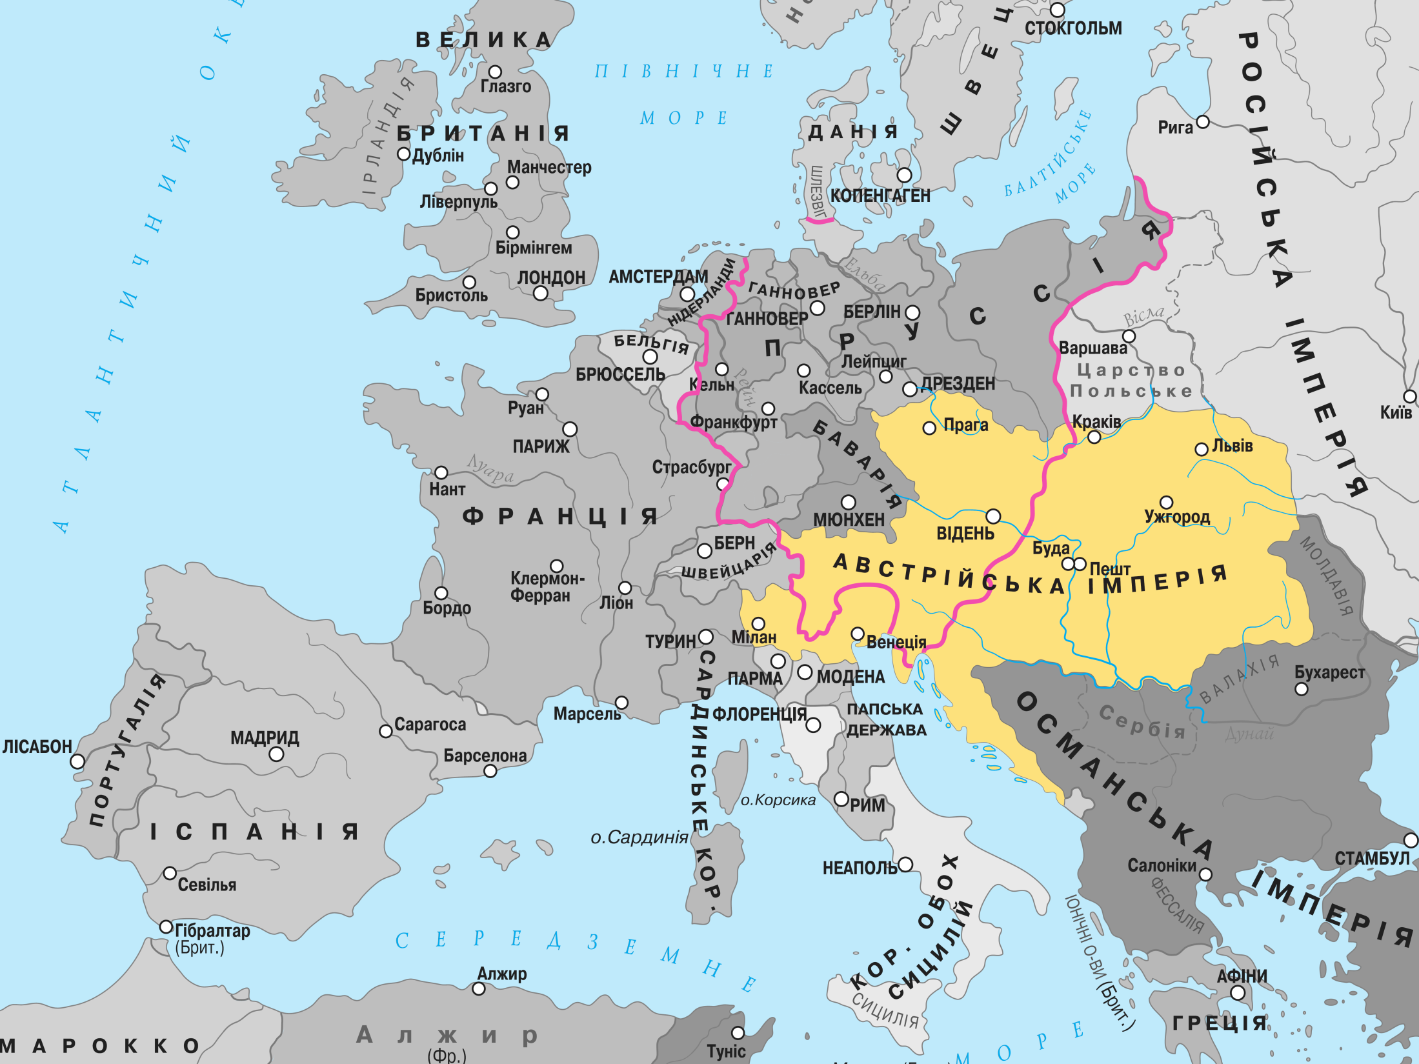
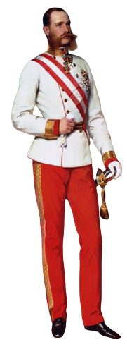
Європа у 1848-1849 рр.
Під час революційних подій «Весни народів»
Австрійську монархію очолив Франц-Йосиф І

Slide 5
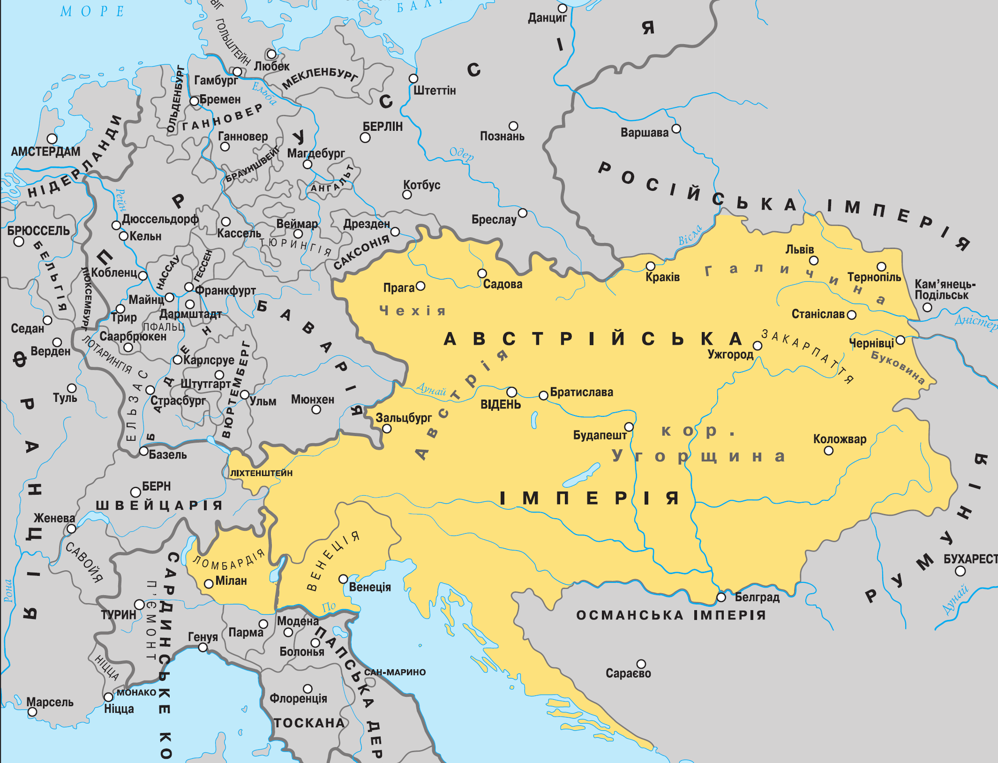

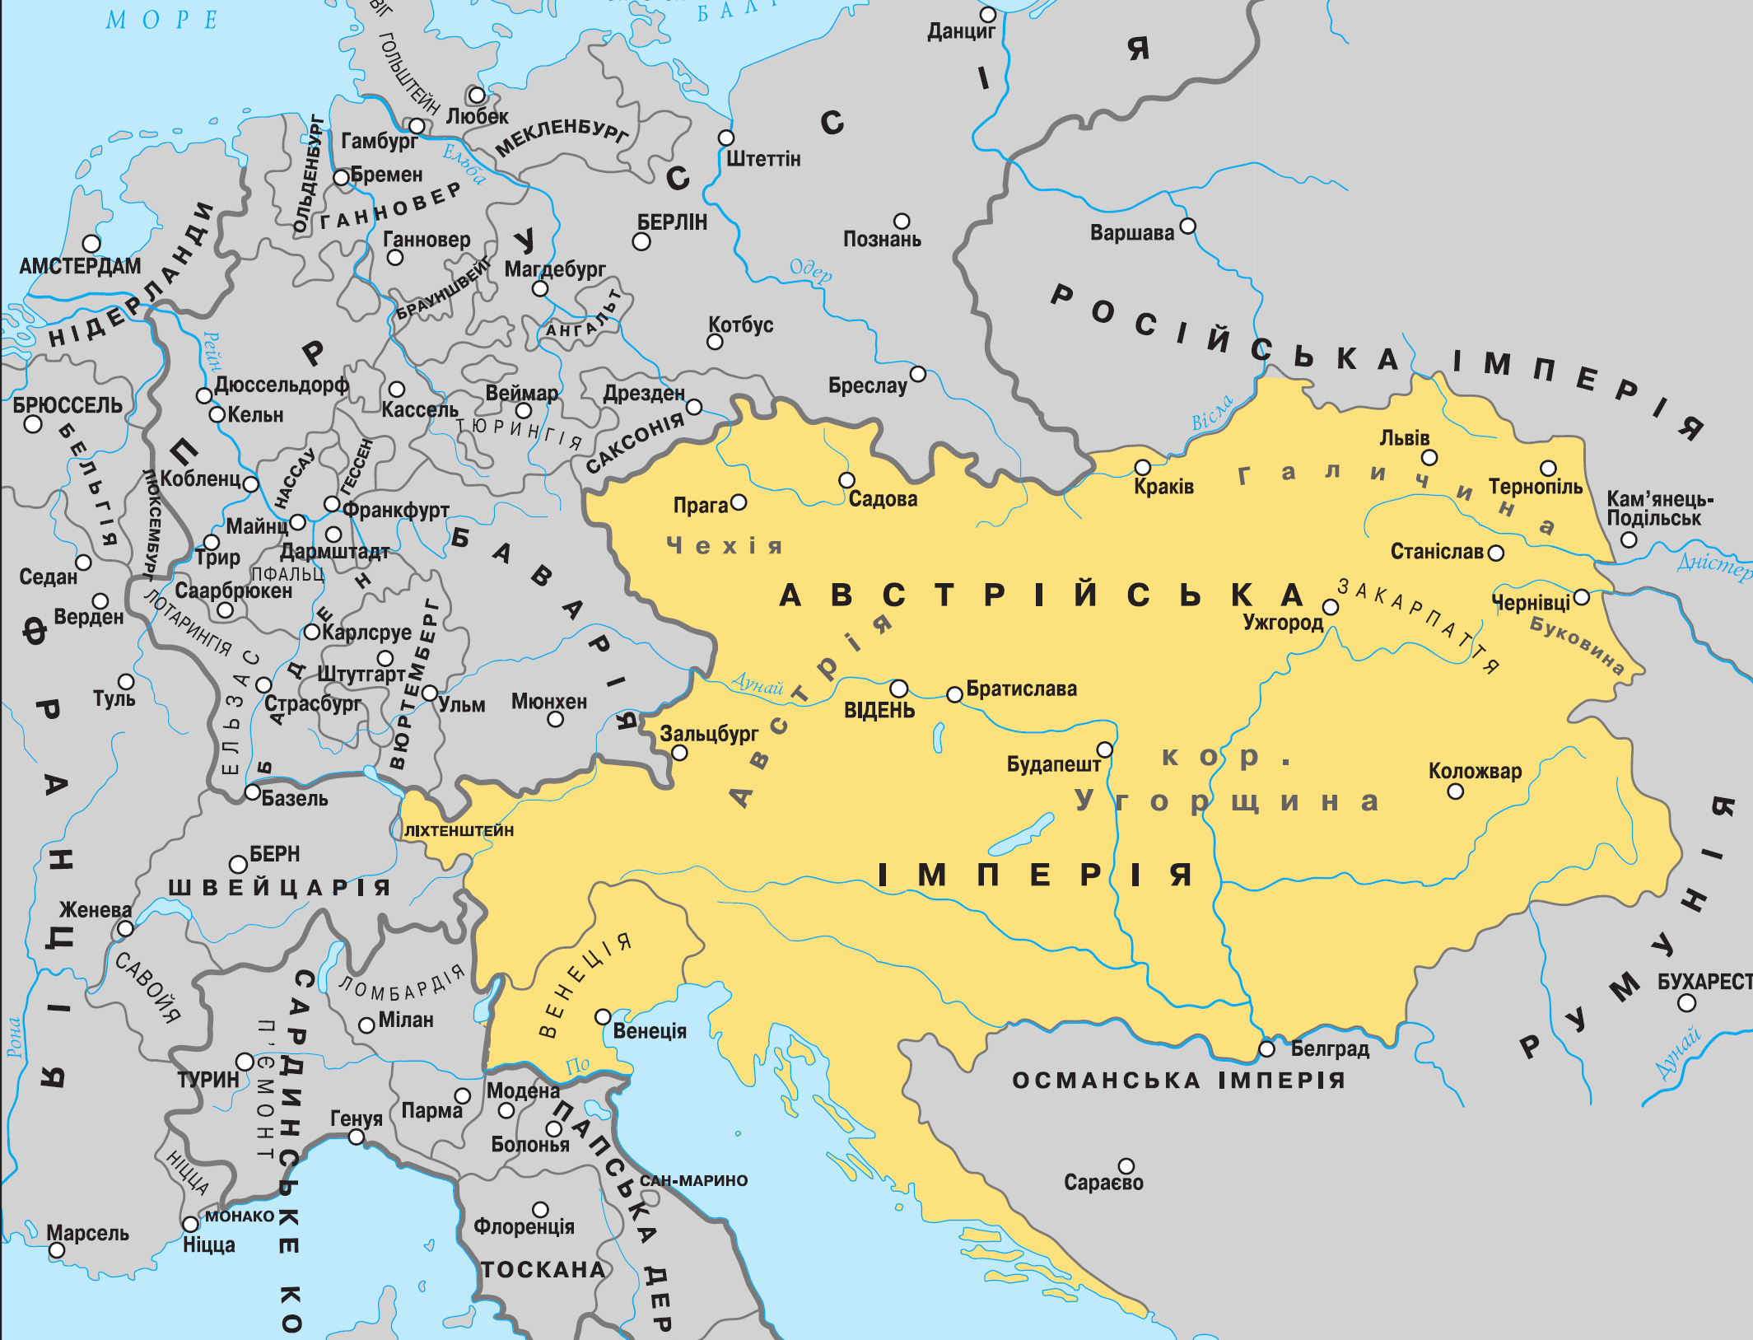

Австрійська імперія в 50-60-х рр. ХІХ ст.
1859 р.
Поступова втрата позицій впливової європейської держави
Поразка Австрії у війні з Францією та П’ємонтом. Втрата Ломбардії

Slide 6


Австрійська імперія в 50-60-х рр. ХІХ ст.
1866 р.
Поразка Австрії у війні з Францією та П’ємонтом. Втрата Ломбардії
Поразка Австрії у війні з Пруссією. Втрата Венеції на користь Італії

Slide 7
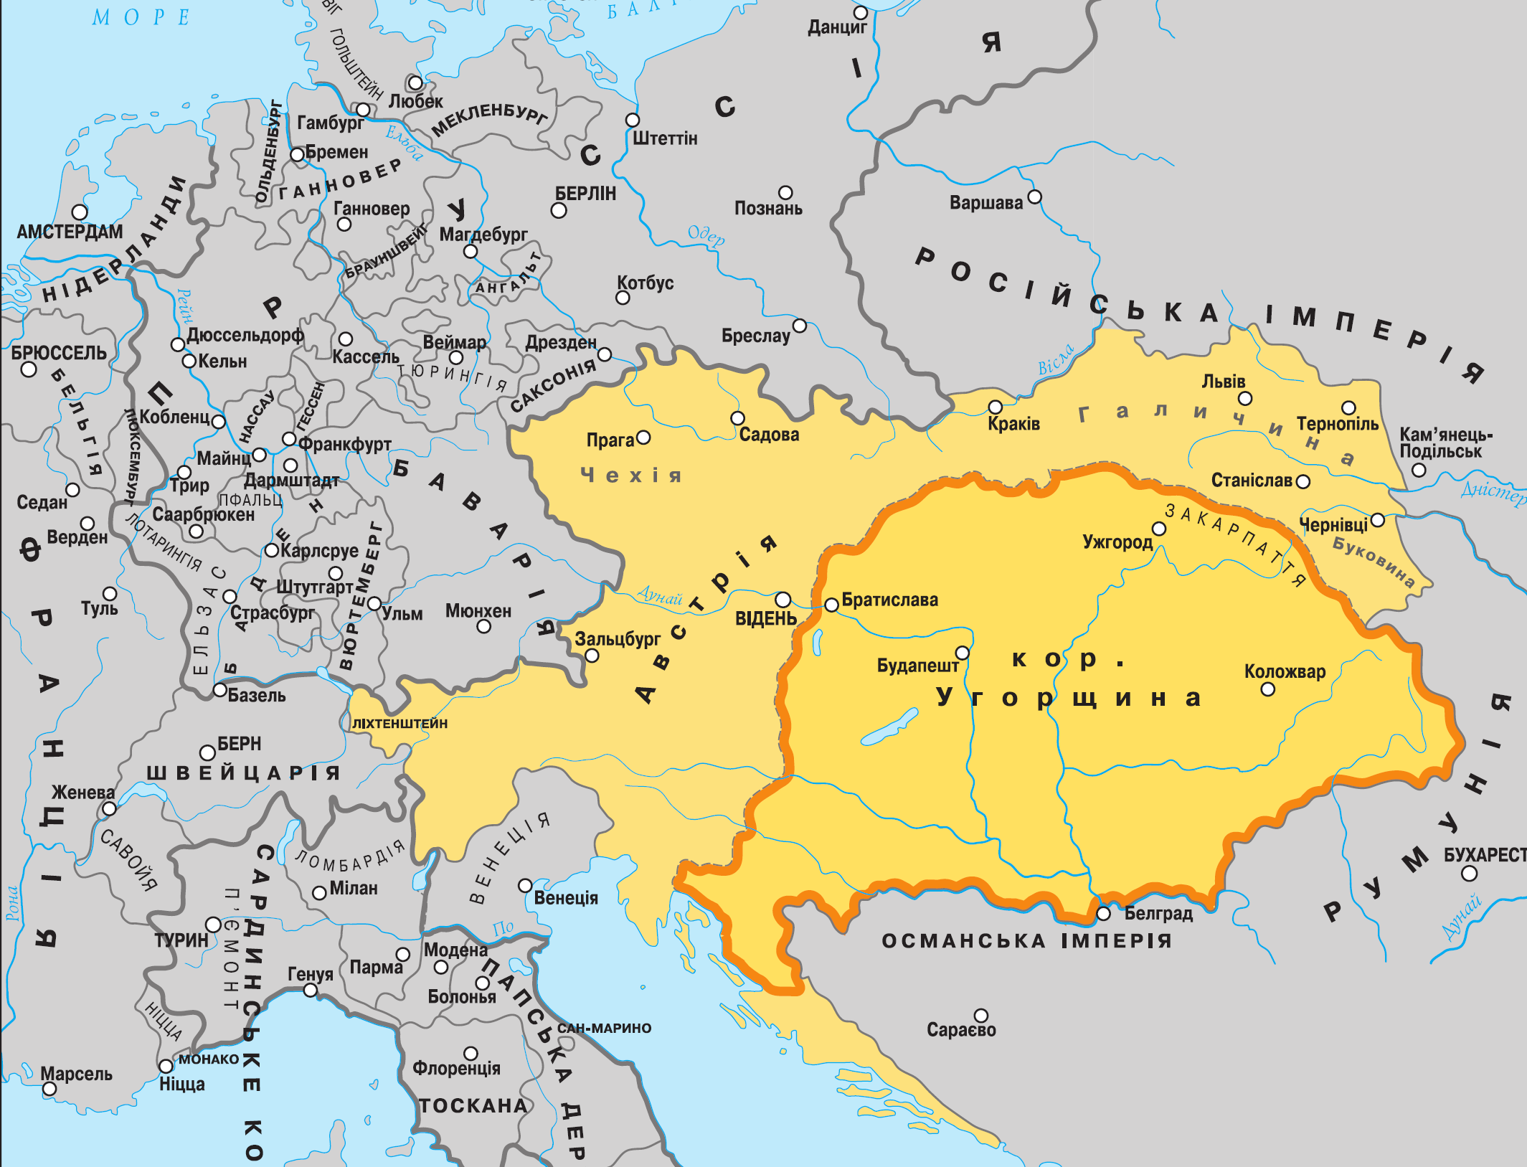
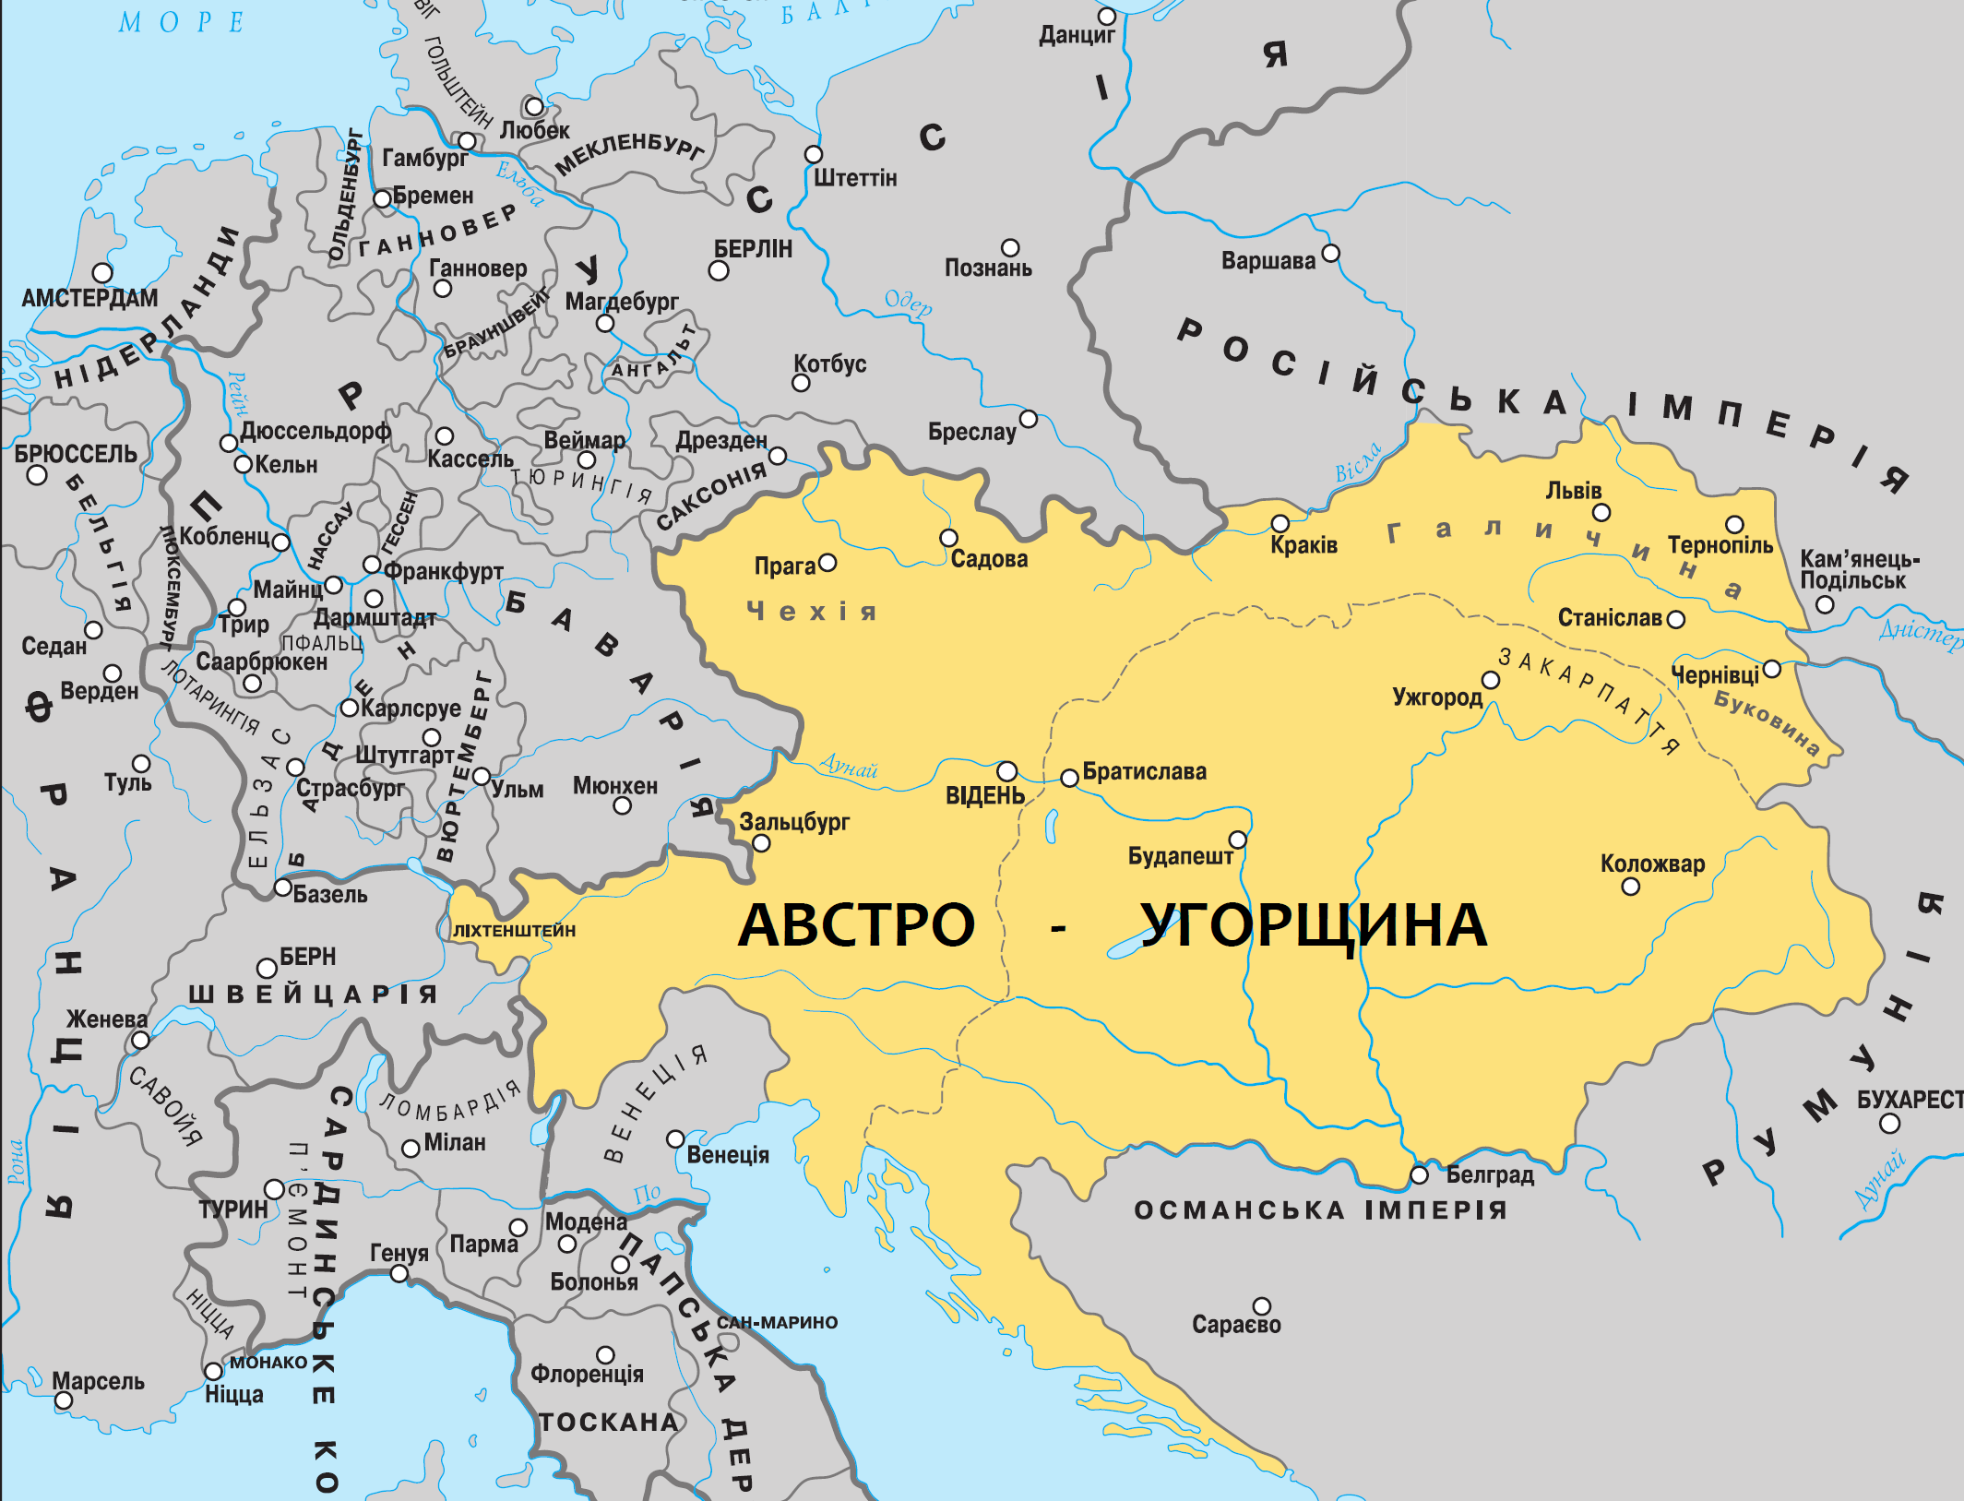
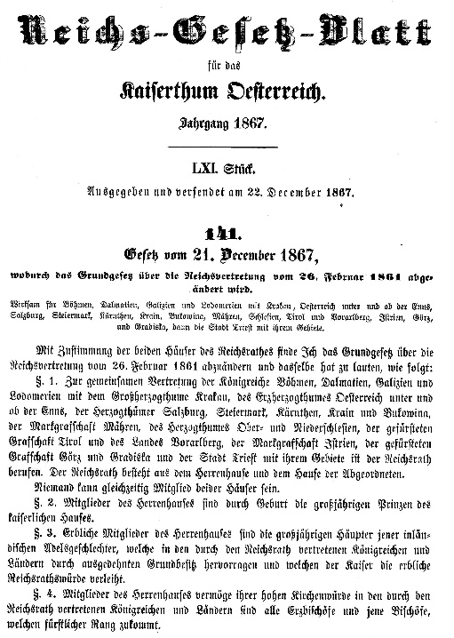

Австрійська імперія опинилася в глибокій політичній кризі через поразки у війнах і потужний національно-визвольний рух угорців.
У 1867 р. ухвалено Конституцію, яка перетворила Австрійську імперію на дуалістичну (двоїсту) Австро-Угорську монархію.
Утворення дуалістичної Австро-Угорської імперії

Slide 8
Опрацюйте с. 128 і дайте відповіді на питання
1. Як перетворення Австрійської імперії на дуалістичну державу допомогло їй зберегти статус великої держави?
2. Які народи становили більшість населення Австро-Угорщини, але не мали вирішального політичного впливу?
3. Чому Австро-Угорщина розвивалася суперечливо?

Slide 9
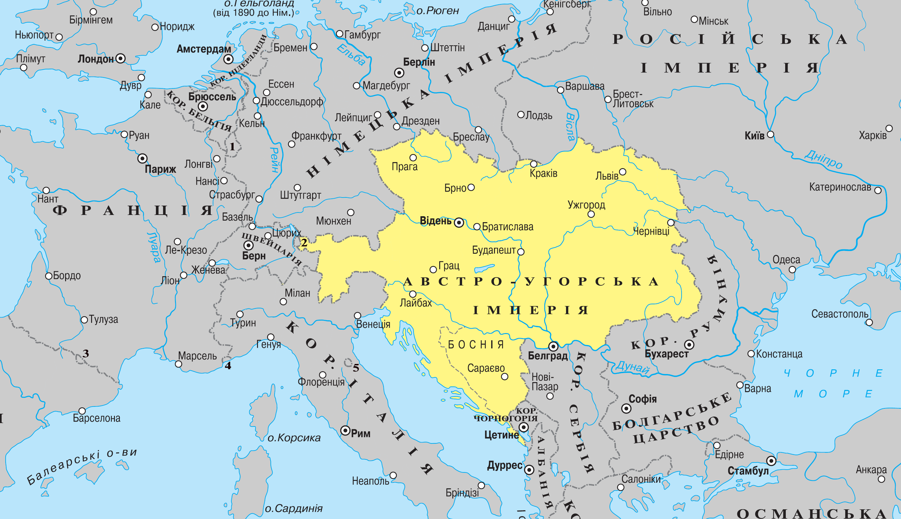
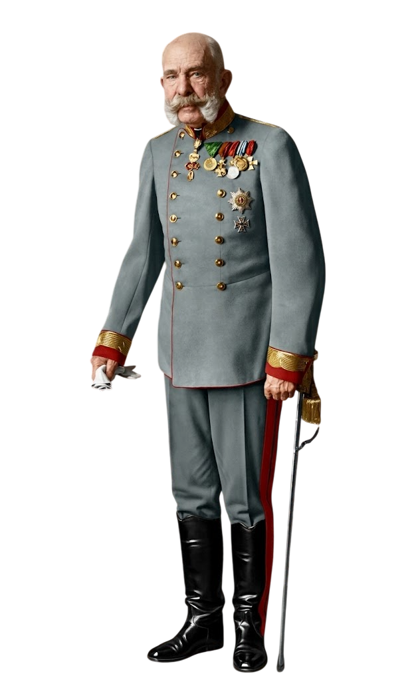
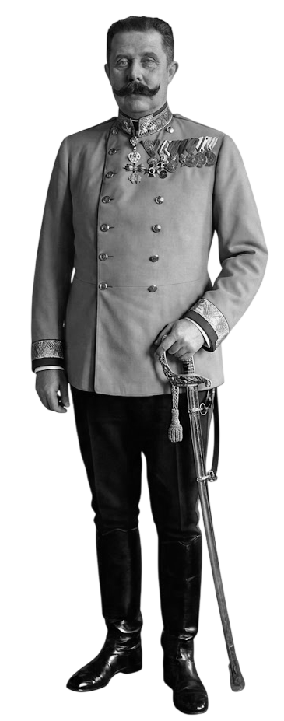
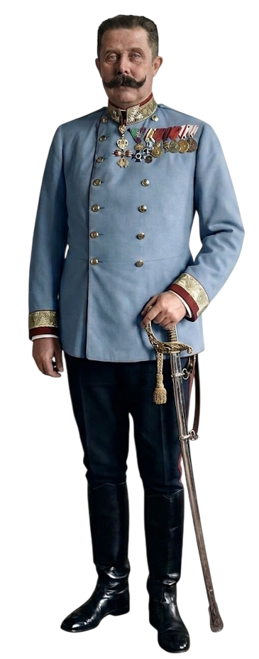
Австро-Угорщина на початку ХХ ст.
Питання (с. 129)
1. Чому Франц-Фердинанд так і не став імператором?
2. Як ця подія вплинула на подальшу долю Європи?
Після Франца-Йосифа І австро-угорський престол мав би посісти кронпринц (наступник) Франц-Фердинанд

Slide 10
Опрацюйте с. 129 і заповніть таблицю «Модернізація Османської імперії»
Султан | Роки правління | Реформи
Махмуд ІІ | 1808-1839 | Створив професійну армію; оновив державний апарат та адміністративний устрій; узаконив право приватної власності на землю.
Абдул-Меджид І | 1839-1861 | Упорядкував законодавчу, фінансову та освітню галузі; розгорнув промислове будівництво; розвивав залізниці й телеграф; проголосив рівність усіх перед законом.
Абдул-Гамід ІІ | 1876-1909 | За Конституцією 1876 р. проголошено конституційну монархію та розпочав роботу парламент; згодом встановив диктатуру, а реформи то запроваджувалися, то скасовувалися.

Slide 11
Опрацюйте с. 129 і заповніть таблицю «Модернізація Османської імперії»
Султан | Роки правління | Реформи
Махмуд ІІ | 1808-1839 | Створив професійну армію; оновив державний апарат та адміністративний устрій; узаконив право приватної власності на землю.
Абдул-Меджид І | 1839-1861 | Упорядкував законодавчу, фінансову та освітню галузі; розгорнув промислове будівництво; розвивав залізниці й телеграф; проголосив рівність усіх перед законом.
Абдул-Гамід ІІ | 1876-1909 | За Конституцією 1876 р. проголошено конституційну монархію та розпочав роботу парламент; згодом встановив диктатуру, а реформи то запроваджувалися, то скасовувалися.

Slide 12
Опрацюйте с. 129 і заповніть таблицю «Модернізація Османської імперії»
Султан | Роки правління | Реформи
Махмуд ІІ | 1808-1839 | Створив професійну армію; оновив державний апарат та адміністративний устрій; узаконив право приватної власності на землю.
Абдул-Меджид І | 1839-1861 | Упорядкував законодавчу, фінансову та освітню галузі; розгорнув промислове будівництво; розвивав залізниці й телеграф; проголосив рівність усіх перед законом.
Абдул-Гамід ІІ | 1876-1909 | За Конституцією 1876 р. проголошено конституційну монархію та розпочав роботу парламент; згодом встановив диктатуру, а реформи то запроваджувалися, то скасовувалися.

Slide 13
Опрацюйте с. 129 і заповніть таблицю «Модернізація Османської імперії»
Султан | Роки правління | Реформи
Махмуд ІІ | 1808-1839 | Створив професійну армію; оновив державний апарат та адміністративний устрій; узаконив право приватної власності на землю.
Абдул-Меджид І | 1839-1861 | Упорядкував законодавчу, фінансову та освітню галузі; розгорнув промислове будівництво; розвивав залізниці й телеграф; проголосив рівність усіх перед законом.
Абдул-Гамід ІІ | 1876-1909 | За Конституцією 1876 р. проголошено конституційну монархію та розпочав роботу парламент; згодом встановив диктатуру, а реформи то запроваджувалися, то скасовувалися.

Slide 14
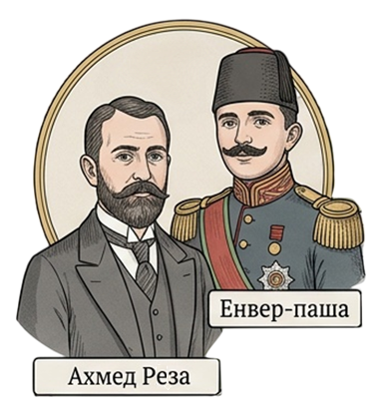
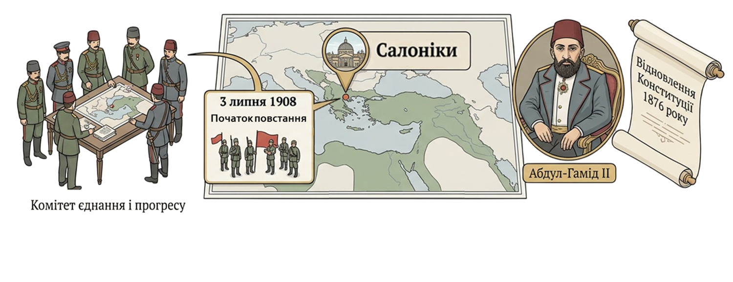
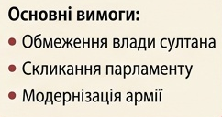

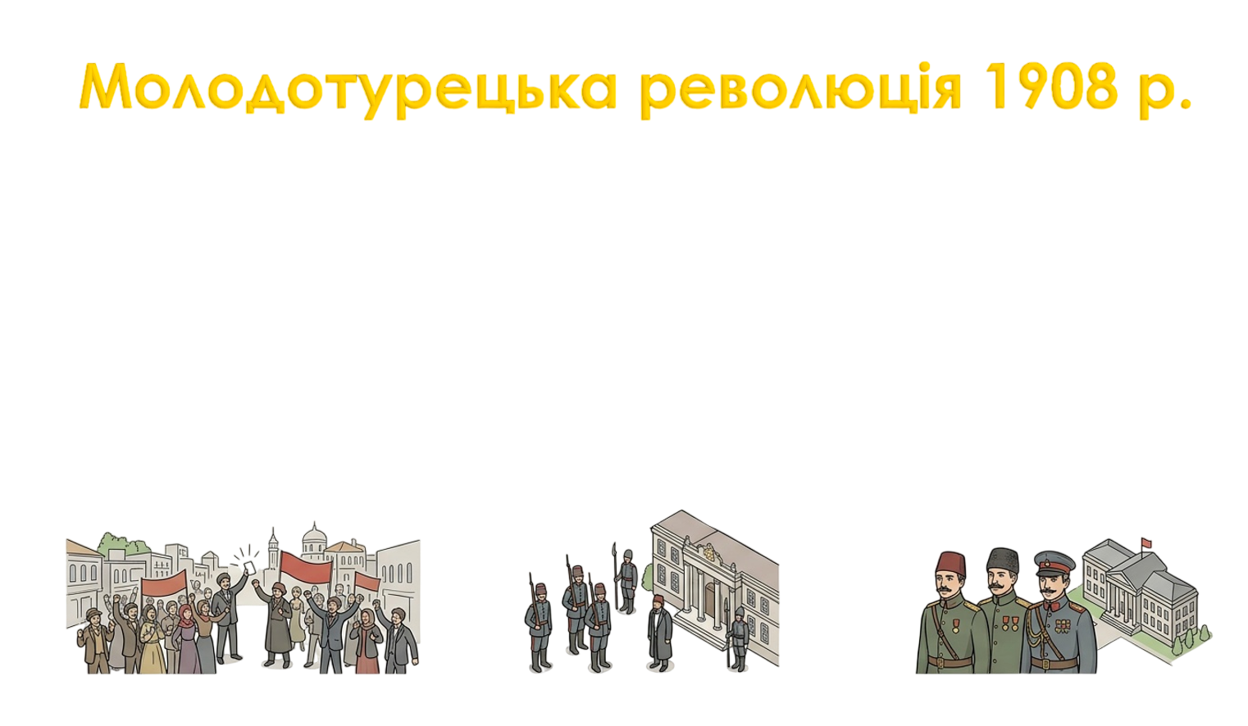
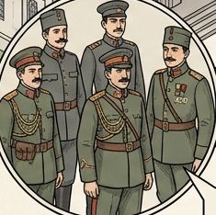
Молодотурецька революція 1908 р.
23 липня 1908 р.
3 липня 1908 р.
23 липня 1908 р.
1909 р.
1918 р.
Повстання на
чолі з майором Ніязі
Проголошення Конституції
Повалення
султана
Правління
молодотурків

Slide 15
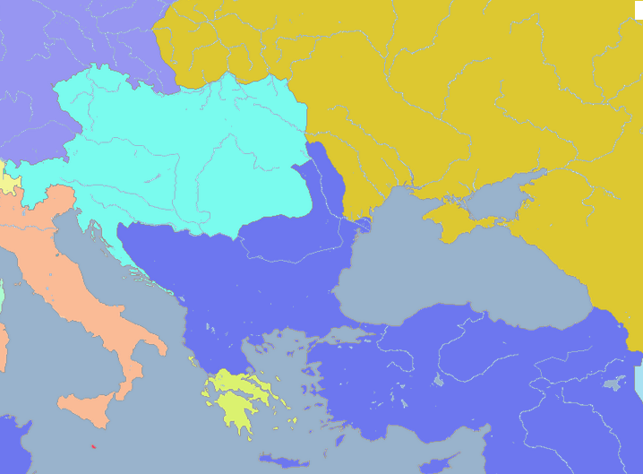
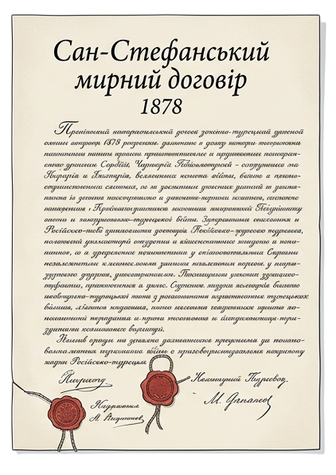






Російсько-турецька війна 1877-1878 рр.
Німеччина
Російська імперія
Австро-Угорщина
Румунія
Боснія і
Герцеговина
19.02.1878
Сербія
Болгарія
Італія
Стамбул
Османська імперія
Греція

Slide 16
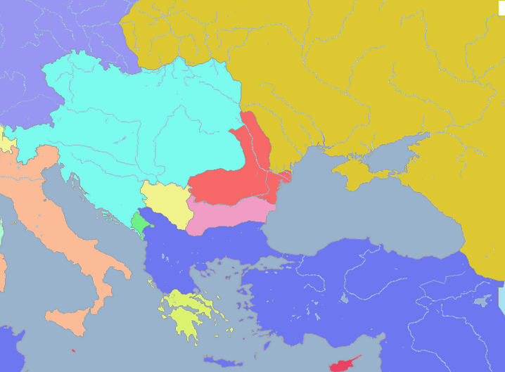

Балканські країни за умовами Сан-Стефанського договору 1878 р.
Німеччина
Р у м у н і я
Російська імперія
Австро-Угорщина
Боснія і
Герцеговина
Сербія
Болгарія
Італія
Османська імперія
Греція
Велика Британія та Австро-Угорщина, для яких посилення Російської імперії несло серйозні загрози, домоглися перегляду сан-стефанських домовленостей

Slide 17
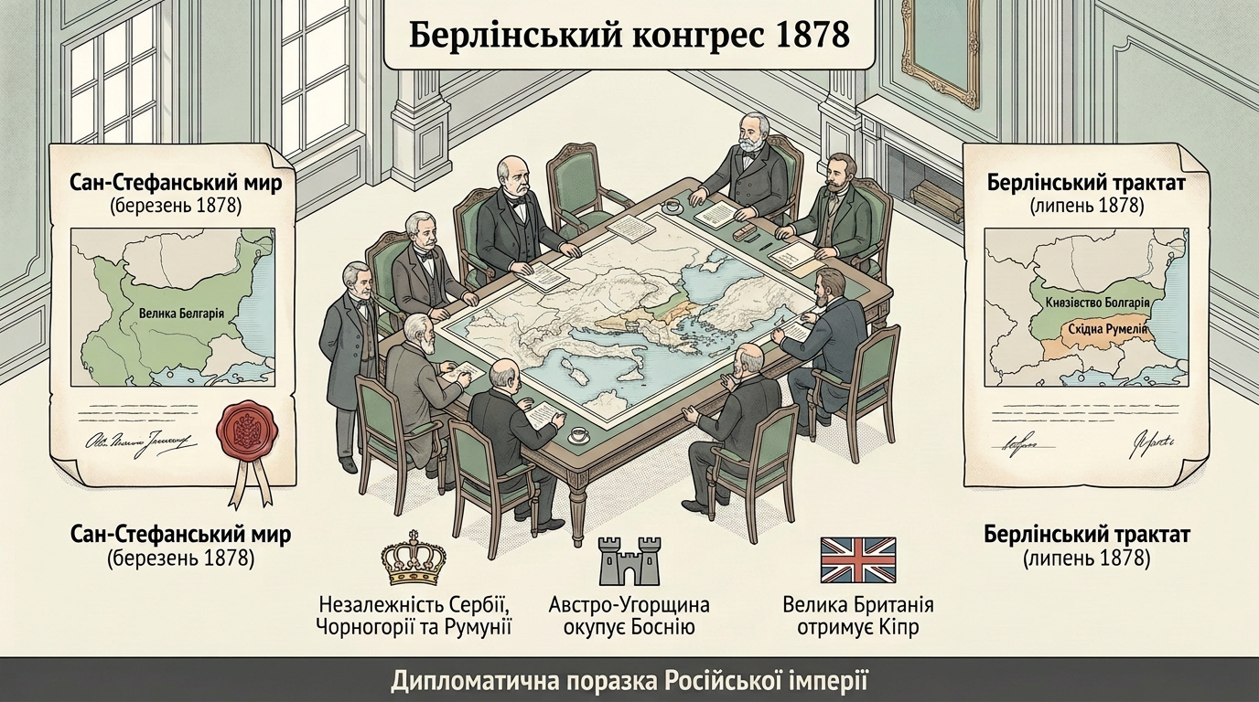
Міжнародна конференція голів великих європейських держав, яка була скликана для перегляду умов Сан-Стефанського мирного договору.

Slide 18

Балканські країни після Берлінського конгресу 1878 р.
Німеччина
Р у м у н і я
Російська імперія
Австро-Угорщина
Боснія і
Герцеговина
Сербія
Болгарія
Італія
Османська імперія
Греція

Slide 19
Опрацюйте с. 131-132 і дайте відповіді на питання
1. З якими внутрішніми та зовнішніми проблемами зіткнулися нові держави Балкан після здобуття незалежності?
2. Які територіальні прагнення мали Румунія та Греція?
3. Чому Балканський півострів називали «пороховим льохом» Європи?

Slide 20
Закріплення матеріалу
Дайте відповіді
на питання 1-5 на с. 132.

Slide 21

Домашнє завдання
Опрацювати § 17.

